Slide 1
Аддитивные технологии Мир профессий Выполнил учитель труда (технологии) МБОУ «Западнодвинская СОШ № 2» Чакмин П.П.

Slide 2
Сегодня мы узнаем:
Что такое аддитивные технологии
Какие профессии существуют в сфере аддитивных технологий
Перспективы трудоустройства в данной сфере деятельности

Slide 3
Аддитивное производство
Аддитивное производство (от англ. additive manufacturing), или аддитивный технологический процесс — это процесс изготовления деталей, который основан на создании физического объекта по электронной модели путем добавления материала, как правило, слой за слоем, в отличие от вычитающего (субтрактивного) производства (механической обработки) и традиционного формообразующего производства (литья, штамповки).

Slide 4
Рассмотрим некоторые профессии, связанные с аддитивными технологиями

Slide 5
Инженер по аддитивным технологиям
Разрабатывает и оптимизирует процессы 3D-печати. Занимается проектированием моделей, выбором материалов и настройкой оборудования.

Slide 6
Оператор 3D-принтера
Отвечает за настройку и эксплуатацию 3D-принтеров. Следит за процессом печати, устраняет неполадки и обеспечивает качество готовых изделий.

Slide 7
Дизайнер 3D-моделей
Создаёт цифровые модели для последующей печати на 3D-принтерах. Использует специализированное программное обеспечение для разработки сложных и точных моделей.

Slide 8
Специалист по материалам
Исследует и разрабатывает новые материалы для 3D-печати. Работает над улучшением свойств существующих материалов и создаёт новые композиты.

Slide 9
Технолог по постобработке
Занимается обработкой изделий после их печати. Это может включать шлифовку, покраску, сборку и другие виды обработки.

Slide 10
Техник-технолог аддитивного производства
Занимается разработкой технологии послойного синтеза на производстве и внедрением новых способов обработки 3D-моделей.

Slide 11
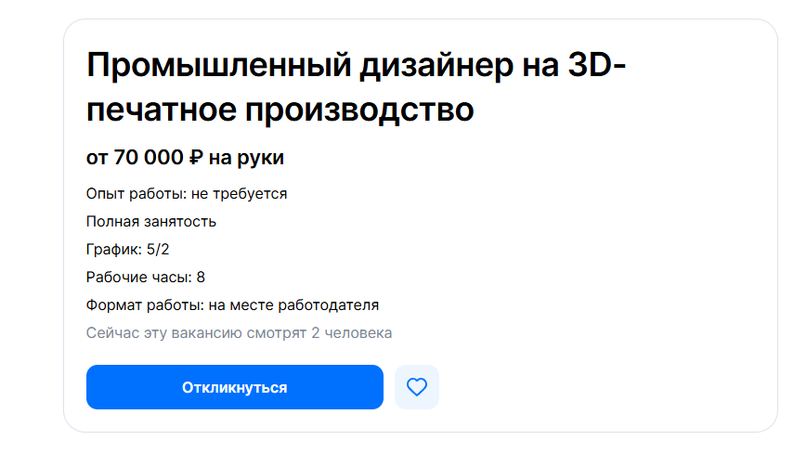
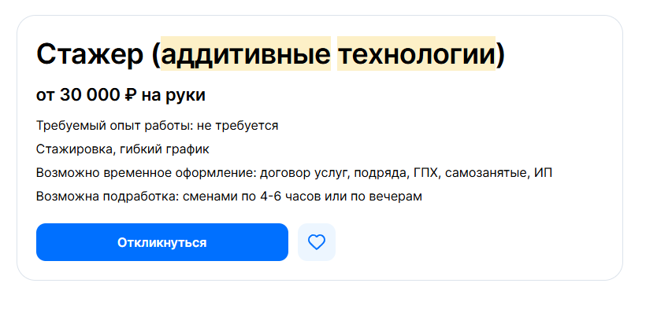
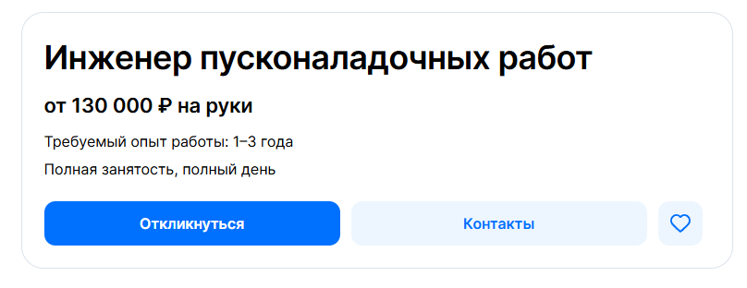
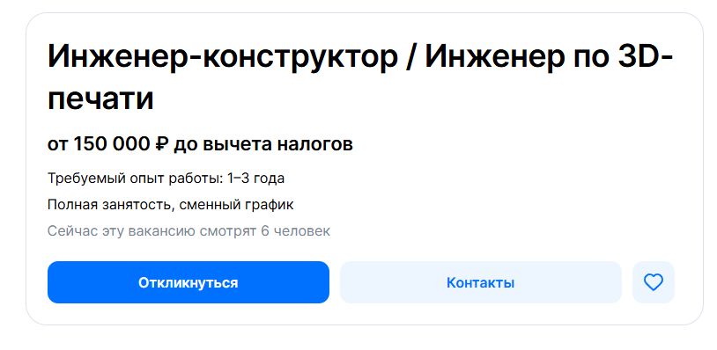
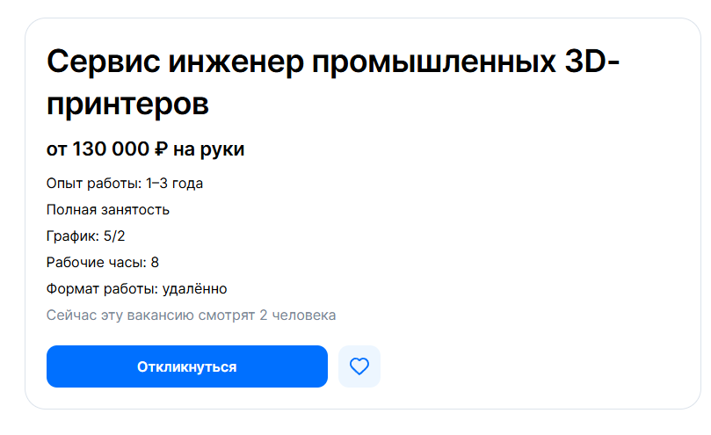
Перспективы трудоустройства

